Slide 1
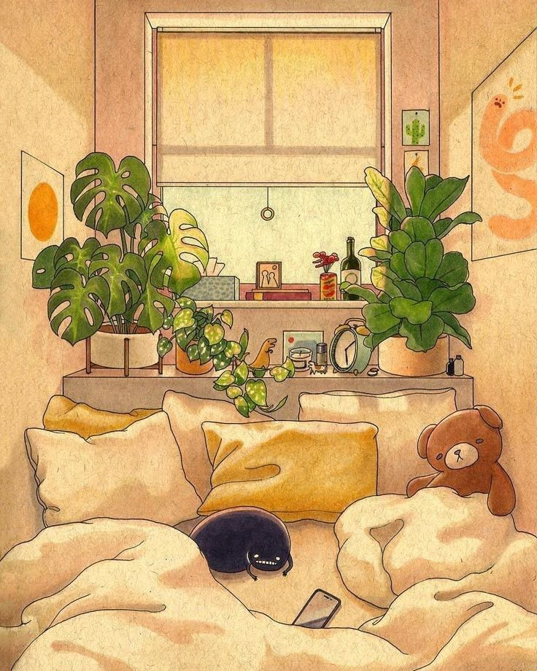
Tiết 4
Vẽ phối cảnh căn phòng

Slide 2
Mục Tiêu
Hiểu được cấu trúc không gian, đặc điểm riêng của một số căn phòng.
Vẽ được phối cảnh không gian ba chiều của căn phòng trên mặt phẳng không gian hai chiều
và tạo hình được đồ vật trong không gian 3 chiều.
Cảm nhận được vẻ đẹp của hình khối trong không gian.
Giới thiệu, nhận xét và nêu được cảm nhận về sản phẩm.

Slide 3
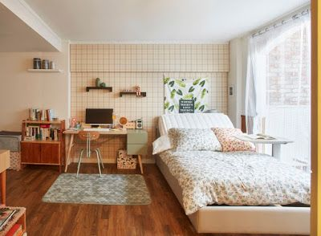
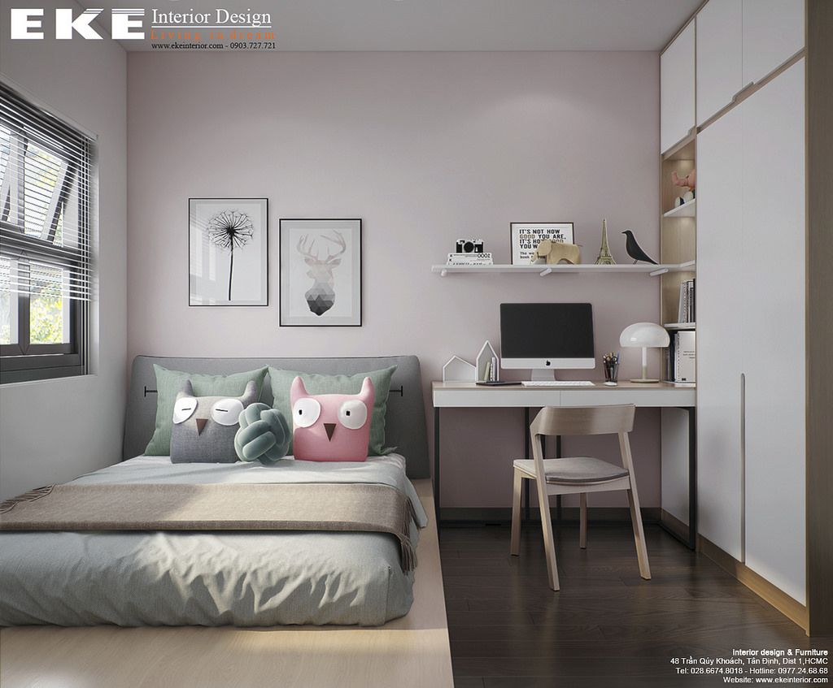
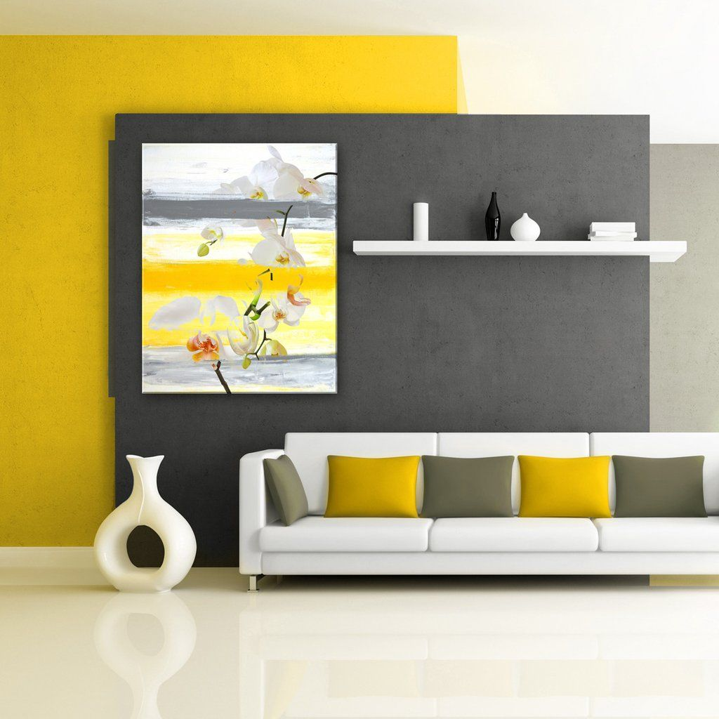
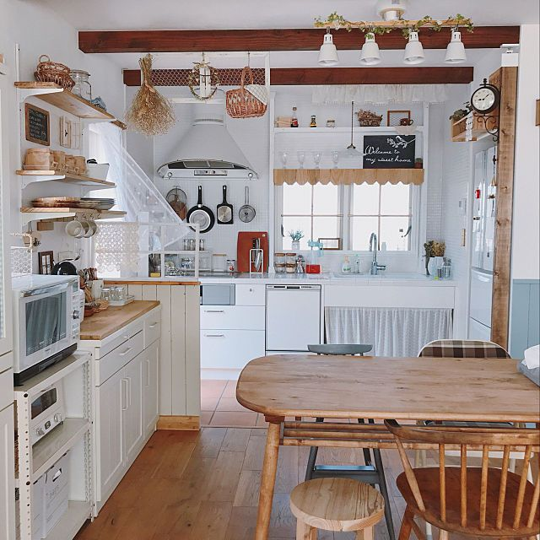
1.1. Tìm hiểu

Slide 4
Ghi nhớ
Thông thường, các căn phòng được gọi tên theo chức năng sử dụng. Ví dụ: phòng khách, phòng ngủ, phòng học, phòng bếp… Cách bài trí sắp đặt đồ vật trong căn phòng tùy thuộc theo chức năng sử dụng và đặc điểm của mỗi địa phương,… để đảm bảo tính thẩm mỹ và sự thuận tiện trong sử dụng.
Có thể thể hiện không gian ba chiều của căn phòng trên giấy ( trên mặt phẳng hai chiều) bằng cách vẽ phối cảnh.

Slide 5
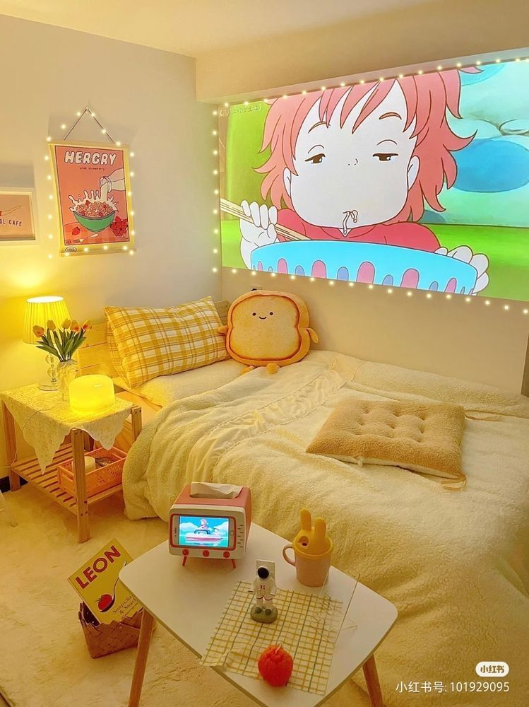
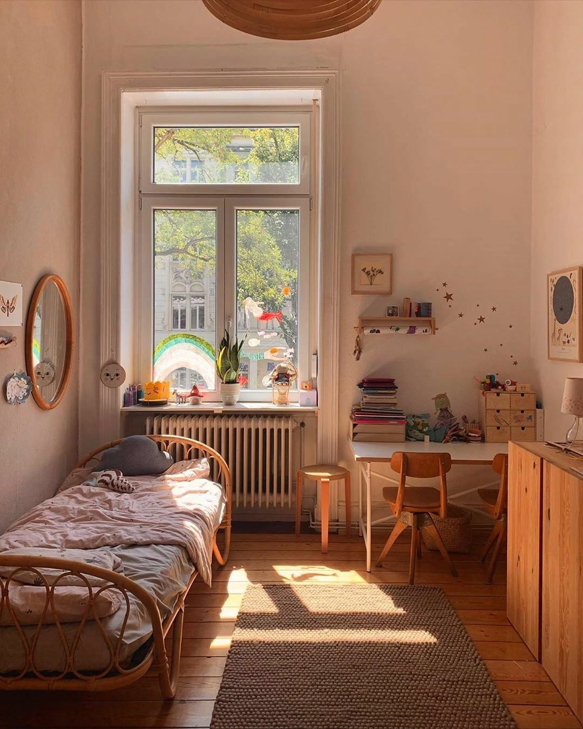

Slide 6
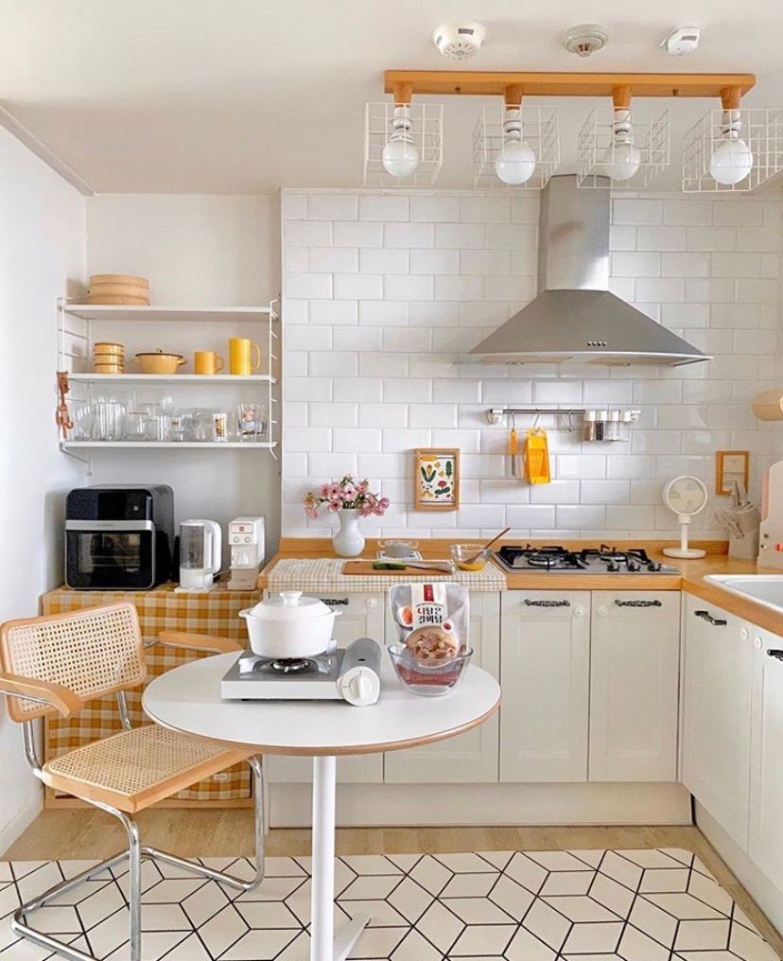
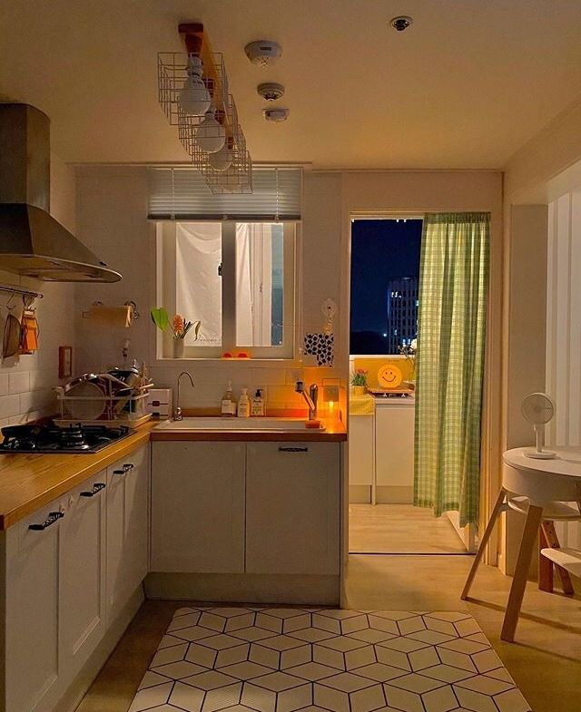

Slide 7
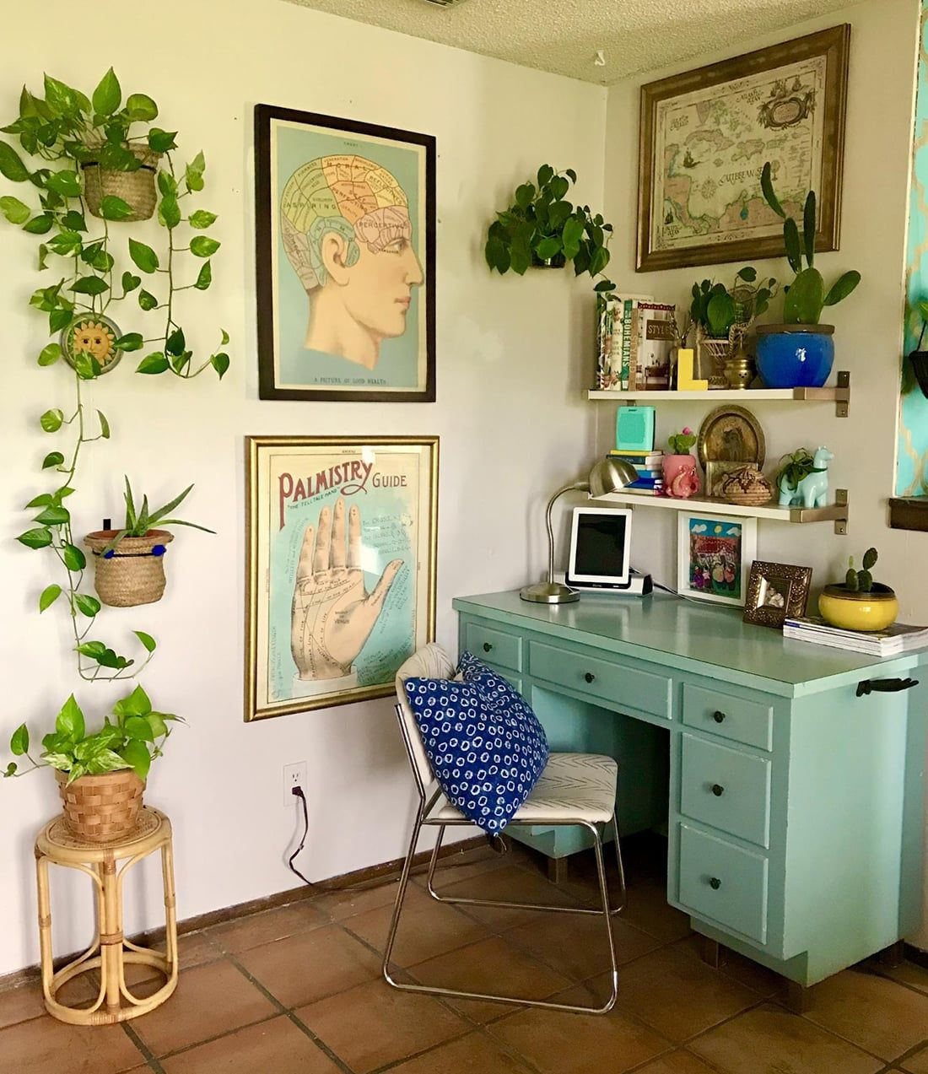
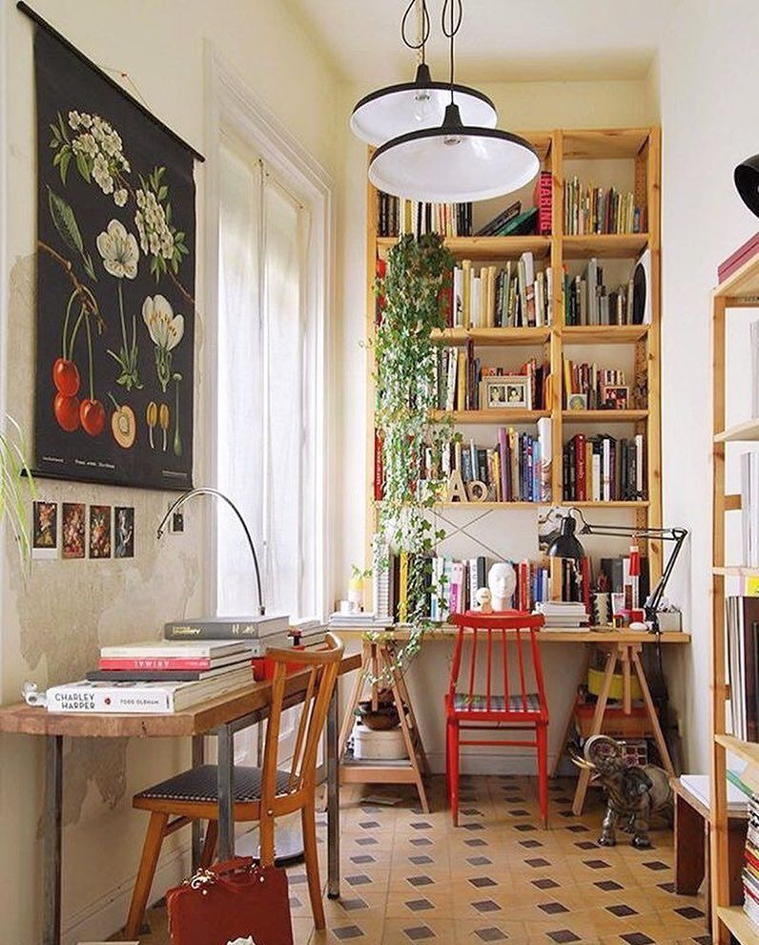

Slide 8
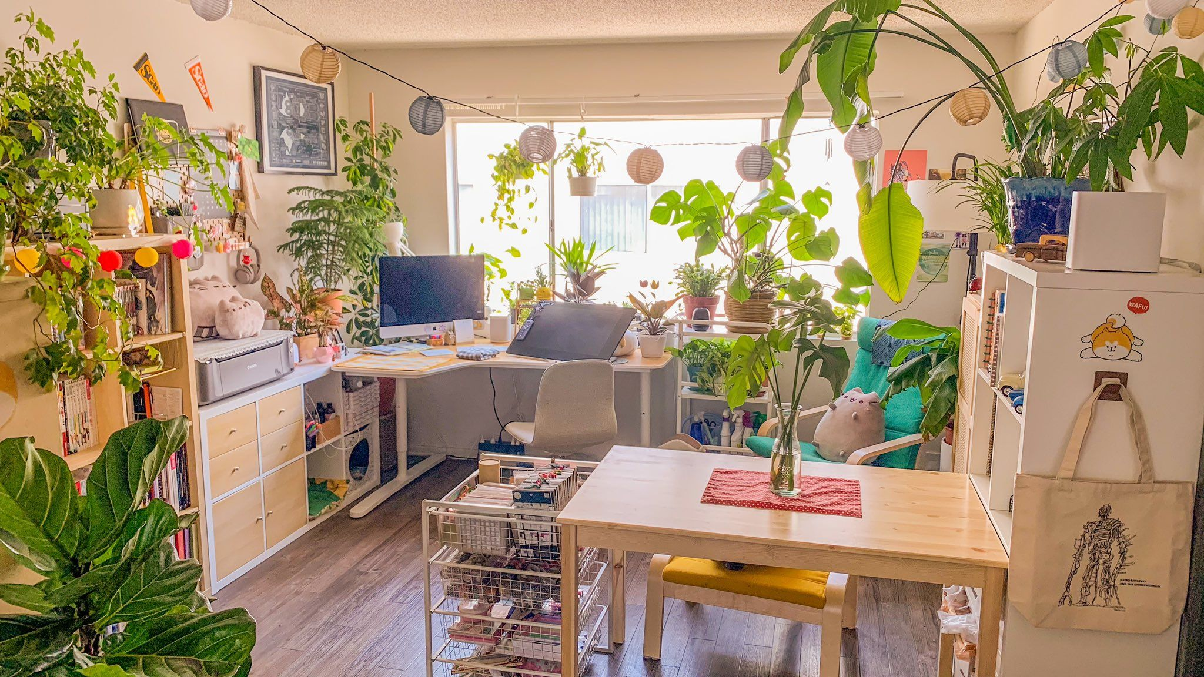
1.2. Thực hành

Slide 9
Ghi nhớ
Đường tầm mắt: là đường thẳng nằm ngang với tầm mắt người nhìn, phân chia mặt đất với bầu trời hay mặt nước với bầu trời nên còn gọi là đường chân trời. Đường tầm mắt thay đổi cao hay thấp tùy thuộc vào vị trí của người nhìn. Khi vẽ phối cảnh cần xác định đường tầm mắt để vẽ hình cho đúng.
Các đường song song với mặt đất ( cạnh hình hộp, hình trụ…) hướng về chiều sâu, càng xa càng thu hẹp và cuối cùng tụ lại ở một điểm trên đường tầm mắt, các đường ở trên thì chạy hướng xuống đường tầm mắt.

Slide 10
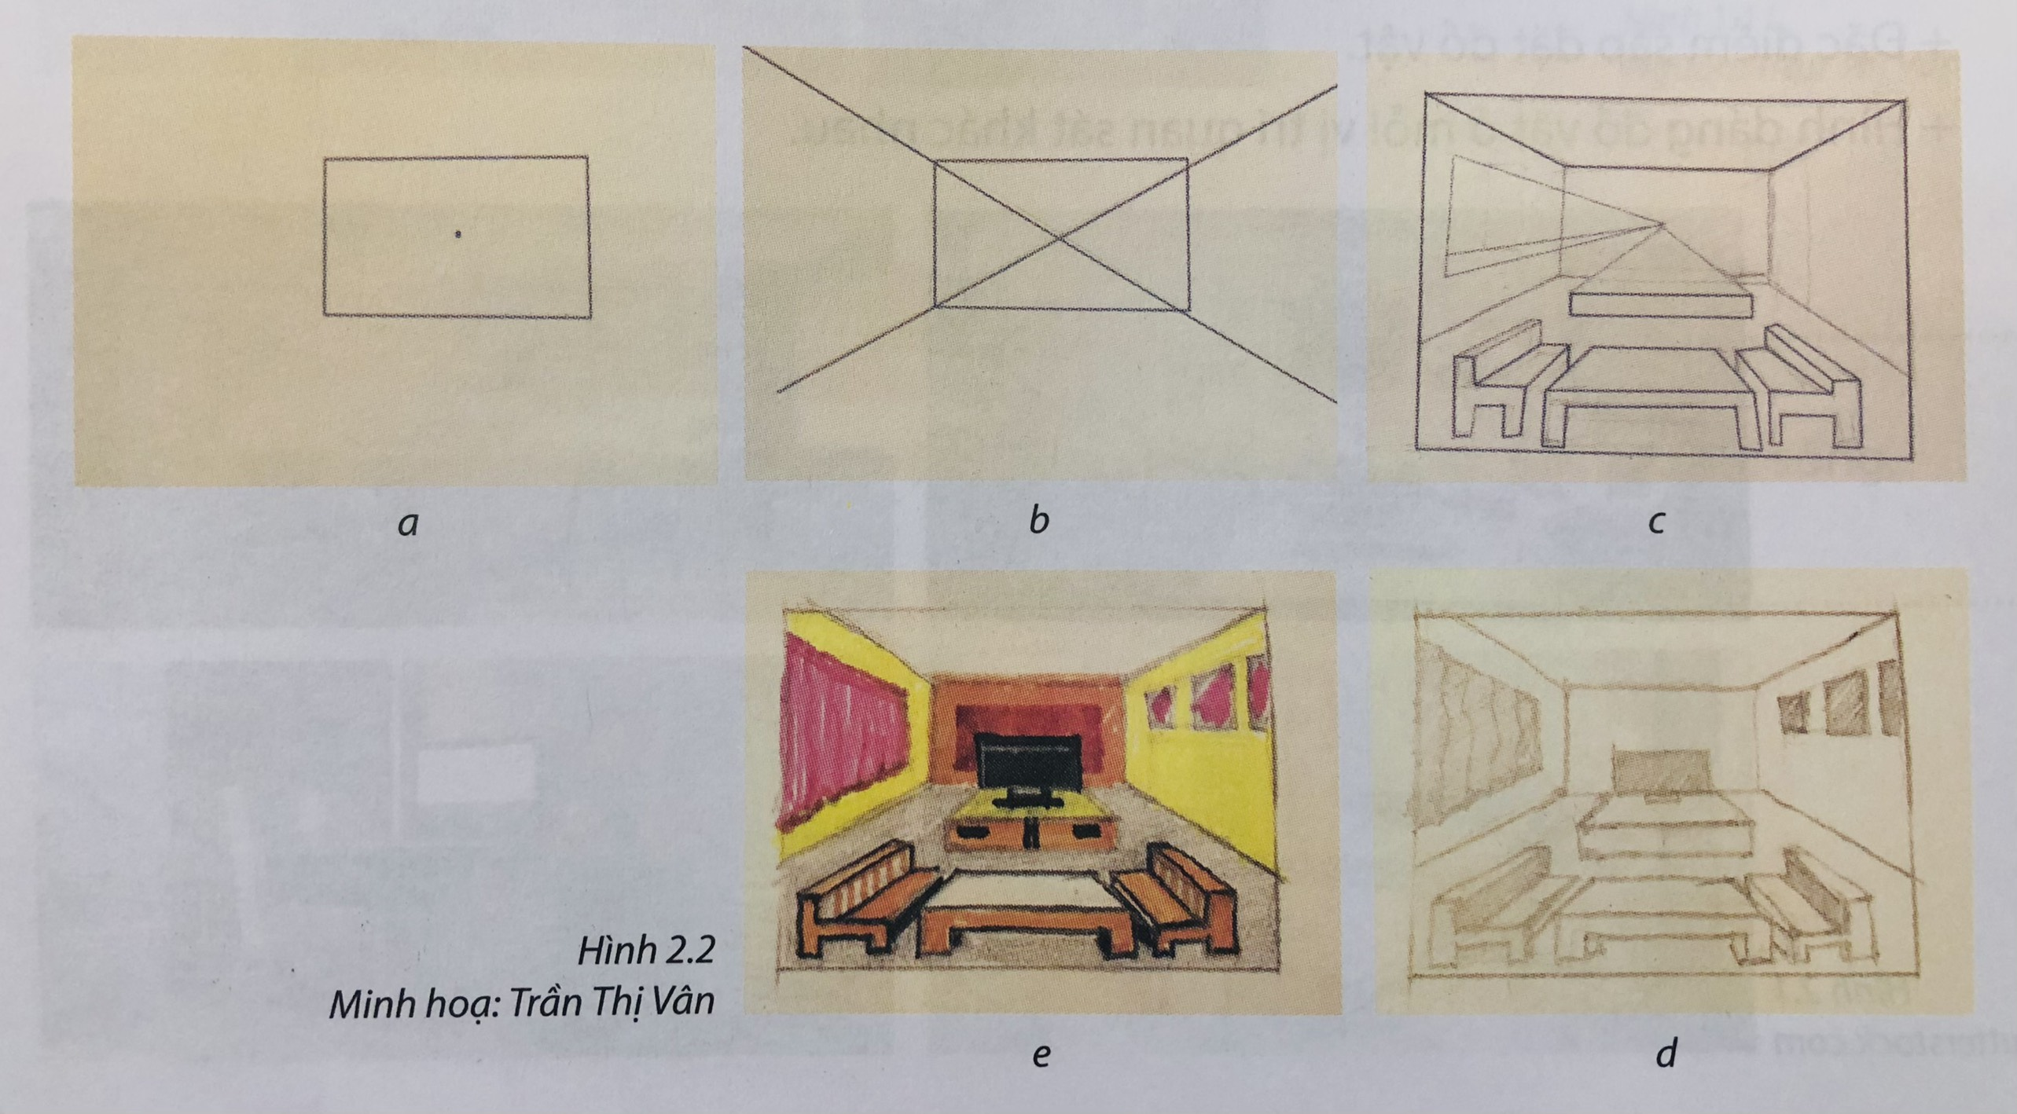

Slide 11
Cách vẽ
Cách vẽ phối cảnh căn phòng:
Lựa chọn căn phòng, vẽ khung hình chung.
Xác định đường tầm mắt – điểm tụ.
Vẽ phác các nét chính.
Vẽ chi tiết: hoàn chỉnh phối cảnh căn phòng
Vẽ màu

Slide 12
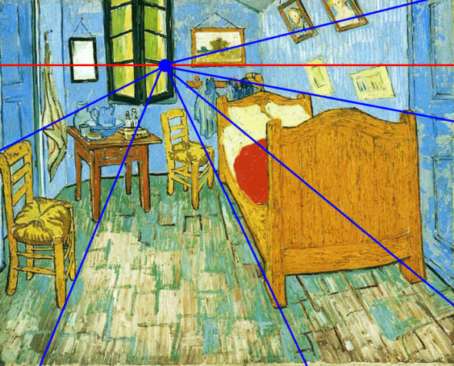
Lưu ý: Luôn gióng theo điểm tụ và các đường thẳng ngang dọc đầu tiên khi vẽ các chi tiết trong căn phòng

Slide 13
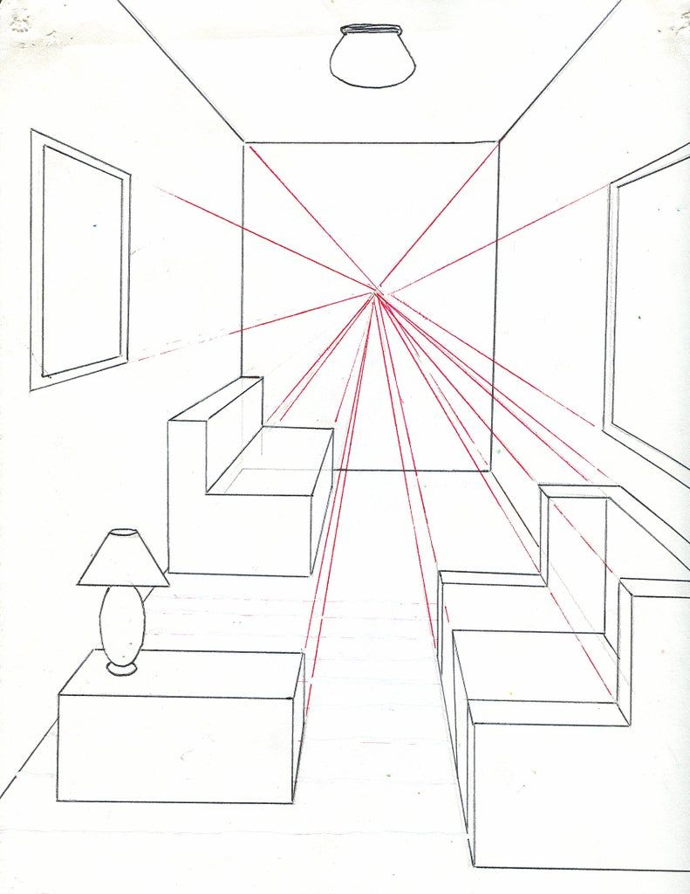
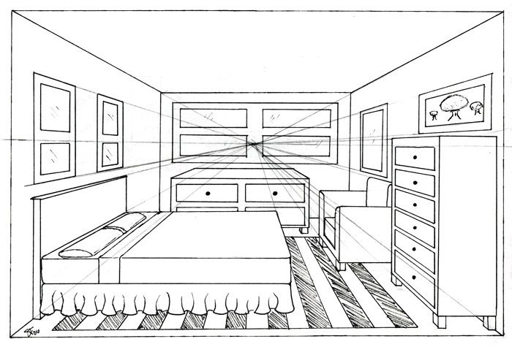

Slide 14
Tham khảo một số bài vẽ phối cảnh căn phòng

Slide 15
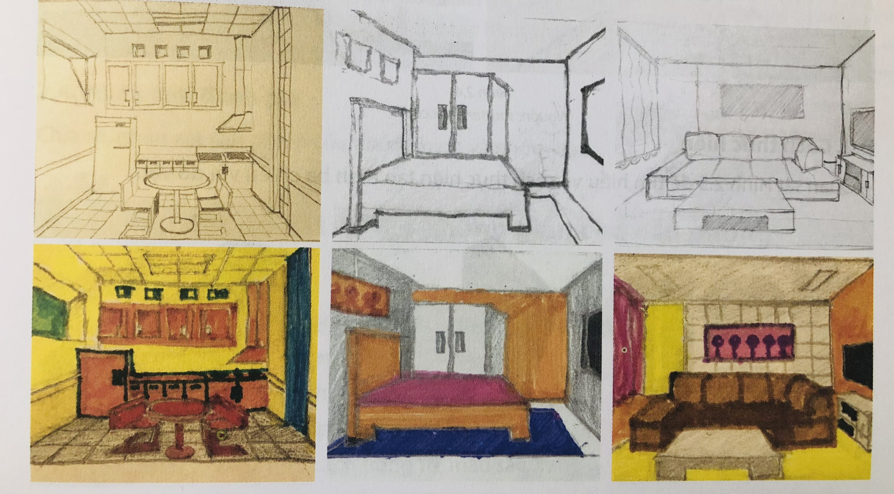

Slide 16
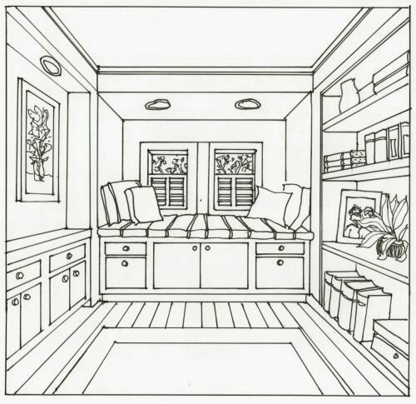
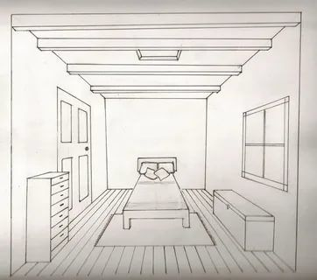

Slide 17
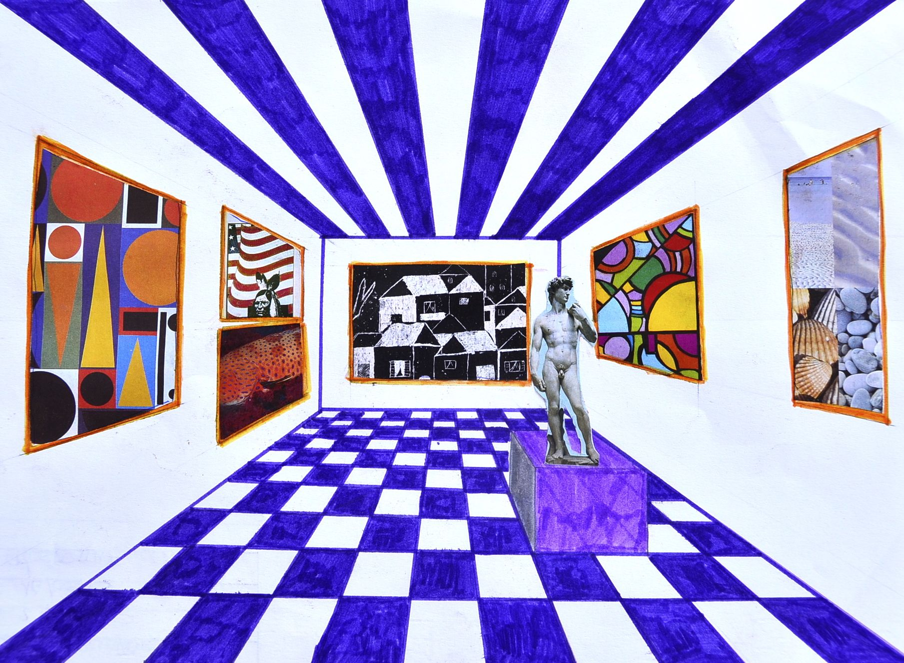
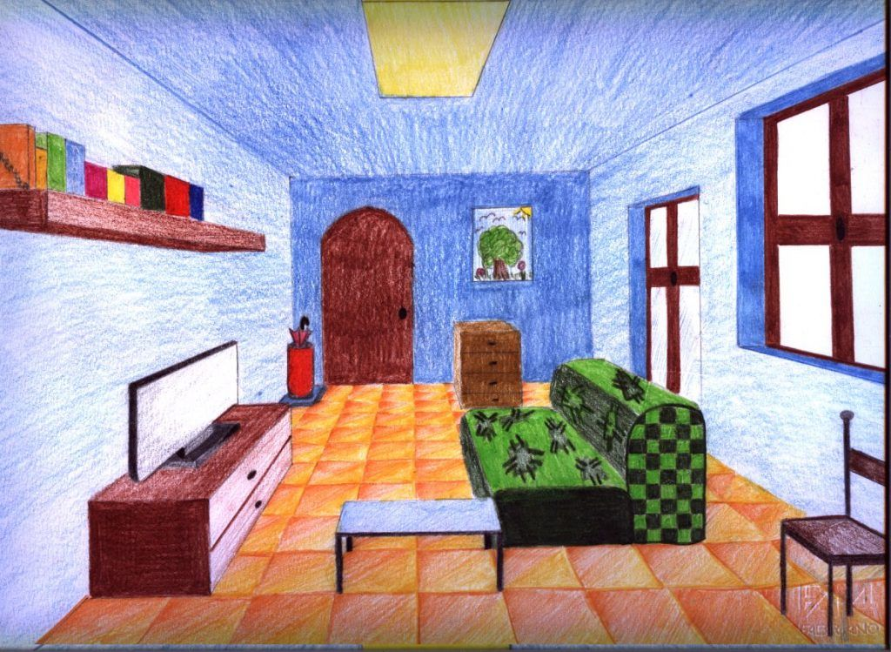

Slide 18
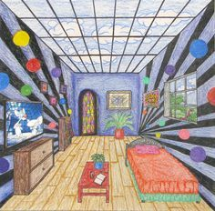
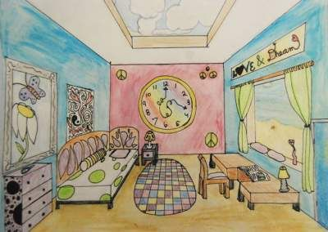

Slide 19
